Slide 1
Proposta de Monografia
Sistema Web Para Reserva De Recursos
Disciplina: BCC391 – Monografia II
Aluno: Lelius Reis Funchal 06.1.4158
Prof. Orientador: Luiz Henrique Campos Merschmann
Notes:
Gerenciar a utilização de determinados recursos como salas de aula, laboratórios, sala de seminário, datashow, retro-projetores e notebooks de um departamento de uma universidade, parece uma tarefa um tanto quanto simples. Mas quando deparamos com situações do dia-a-dia onde vários usuários solicitam a reserva desses recursos, ter o controle disso tudo passa a não ser uma tarefa tão fácil. Os usuários não sabem se determinado recurso está livre na data que pretende usar, não tem como saber quem reservou anteriormente e além disso não tem uma visualização simples de quais recursos ele tem a sua disposição e as datas em que pode utilizá-lo. A proposta deste trabalho é a criação de um sistema Web para controlar a reserva de recursos do Departamento de Ciência da Computação (DECOM) da Universidade Federal de Ouro Preto. A motivação para construção deste sistema é automatizar a reserva de recursos tornando mais simples essa atividade no dia-a-dia de todos.
Por meio desse sistema o usuário terá o conhecimento de quais recursos ele tem disponível no departamento para utilizar em suas atividades acadêmicas. Ele poderá visualizar os recursos disponíveis em determinada data bem como visualizar os recursos já reservados por outros usuários. Além disso o usuário poderá efetuar reservas de recursos em períodos pré-definidos pelo administrador do sistema.

Slide 2
Objetivo
Objetivos Específicos:
Implementar uma ferramenta de simples utilização.
Dar facilidade aos funcionários na alocação de recursos.
Aumentar o controle do departamento sobre seus recursos.
Dar a todos usuários a possibilidade de visualizar se recursos estão disponíveis ou não.
2
Notes:
O objetivo geral desse trabalho é implementar uma ferramenta capaz de auxiliar os usuários no controle de reserva de recursos do DECOM. A ferramenta final deverá ser utilizada pelos professores, secretaria e responsáveis pelo departamento afim de controlar todo tipo de recurso do departamento.

Slide 3
Requisitos do Sistema
Usuários:
Administrador do Sistema
Professores
Secretaria do departamento
3
Notes:
Nesse sistema, serão definidos como usuários finais o Administrador do Sistema, os professores do Departamento e a secretaria do departamento, onde esses dois últimos estarão separados em um só grupo com permissões diferentes.

Slide 4
Requisitos do Sistema
Tarefas dos Usuários
Administrador:
Controle total do sistema
Cadastrar ou remover usuários
Cadastrar ou remover recursos
Controle de permissões dos outros grupos de usuários
Professores/Secretaria:
Reservar recurso
Cancelar a reserva de um recurso efetuado anteriormente pelo próprio.
Edição de informações do próprio perfil
Definir dados a serem visualizados por outros usuários
4

Slide 5
Requisitos do Sistema
Restrições:
Não permitido reservas coincidentes
Controle de data e horário feitas via Servidor
Apenas o administrador pode definir as permissões dos usuários
5
Notes:
Na implementação de um sistema temos restrições que deve ser atentamente seguidas. As restrições existentes são as seguintes:

Slide 6
Recursos Disponíveis
Salas de aula
Laboratórios de Informática
Datashow
Retro-projetores
Notebooks
Sala de seminário
6
Notes:
Atualmente o DECOM tem disponível como recursos 25 salas de aulas localizadas no ICEB (que são também utilizadas por outros departamentos), 3 laboratórios localizados no DECOM, 3 \textit{Datashow's}, 3 Retro-projetores, 3 \textit{Notebooks} e uma sala de Seminário.
Lembrando que os laboratórios e salas de aula possuem capacidade diferente de alunos.

Slide 7
Implementação
Linguagem
PHP
7
Notes:
Para implementar este sistema, precisamos adotar uma linguagem de programação e um SGBD para gerenciar o banco de dados. A seguir faremos uma abordagem da linguagem e as ferramentas utilizadas.
Primeiramente a idéia inicial de implementação do sistema é utilizar a linguagem PHP que é uma linguagem de programação de domínio específico que é o desenvolvimento web. A opção por utilizar essa linguagem é pelo fato dela ter o poder de implementar uma solução simples e eficiente para o desenvolvimento web por ser veloz, portável, orientada a objeto e ter sintaxe simples e parecida a linguagem C. Juntamente com a linguagem PHP será utilizado o ExtJS que é um framework Javascript de código livre e auxiliará na parte visual do sistema.

Slide 8
Implementação
Padrão de Projeto
MVC (Model View Controller)
8
Notes:
O MVC é um padrão de arquitetura de software que visa separar a lógica de negócio da lógica de apresentação, permitindo o desenvolvimento, teste e manutenção isolado de ambos. Com o aumento da complexidade das aplicações desenvolvidas torna-se fundamental a separação entre os dados (Model) e o layout (View). Desta forma, alterações feitas no layout não afetam a manipulação de dados, e estes poderão ser reorganizados sem alterar o layout.
O MVC resolve este problema através da separação das tarefas de acesso aos dados e lógica de negócio, lógica de apresentação e de interação com o utilizador, introduzindo um componente entre os dois: o Controller. MVC é usado em padrões de projeto de software, mas MVC abrange mais da arquitetura de uma aplicação do que é típico para um padrão de projeto. MVC é muito visto em aplicações para Web, onde a View é geralmente a página HTML, e o código que gera os dados dinâmicos para dentro do HTML é o Controller. E, por fim, o Model é representado pelo conteúdo de fato, geralmente armazenado em bancos de dados ou arquivos XML

Slide 9
Implementação
Sistema Gerenciador de Banco de Dados
PostgreSQL
9
Notes:
Para o banco de dados do sistema será utilizado o PostegreSQL que é um SGBD (Sistema Gerenciador de Banco de Dados) de código aberto e bastante avançado permitindo a utilização de inúmeros recursos na linguagem SQL}
O PostgreSQL é um SGBD (Sistema Gerenciador de Bancos de Dados) relacional e orientado a objetos. Oferece mecanismos eficientes de segurança e integridade de dados, além de suportar quase todas construções SQL. É um software de livre distribuição e, em termos de recursos, pode ser comparado aos melhores bancos de dados comerciais existentes que conta com alguns recursos como:
Consultas complexas
Chaves estrangeiras
Integridade transacional
Controle de concorrência multi-versão
Suporte ao modelo híbrido objeto-relacional\cite{website:post}

Slide 10
Outras Ferramentas
ExtJS
Firebug
Mozilla Firefox
Zend Studio
Navicat Premium
10
Notes:
ExtJS: framework Javascript criado originalmente como uma extensão do yahoo user interface, é um software de código livre criado e disponibilizado sob a licença LGPL.
A sua utilização é bastante simples, uma vez que os arquivos necessários à sua utilização são incluídos na página HTML (ou PHP etc) através das tags <SCRIPT>, tal como a inclusão que qualquer arquivo *.js.
A documentação também é farta, existindo uma ativa comunidade de utilizadores no Brasil, além da comunidade Norte-Americana.\\A própria documentação do ExtJS (inglês) é fácil de entender e bastante dinâmica, bem como apresenta diversos exemplos de suas funcionalidades.
Existem ainda algumas ferramentas para criação visual de componentes, tais como formulários, todas disponíveis gratuitamente, além de plugins para algumas IDEs
As Principais funcionalidades desta biblioteca são
Dados: provê maneira ágil, fácil e eficiente de intercâmbio de dados com \textit{scripts} PHP, ASP, Java, etc, através do JSON, principalmente, mas também trabalha bem com arquivos XML;
Drag & Drop: uma das melhores funcionalidades do ExtJS é o Arrastar e Soltar (drag \& drop ou DD). Com esse componente, o desenvolvedor pode facilmente criar instruções que permitam arrastar-e-soltar elementos nas páginas web, inclusive promovendo alterações em dados ou outras ações;
Formulários: um dos pontos fortes do ExtJS é a facilidade e a elegância dos formulários que podem ser criados. Vão desde simples formulários até formulários aninhados, em abas e conjugados com outros elementos. Pode-se arratar itens de uma tabela de dados e estes dados surgem em campos de um formulário, por exemplo;
Grid: assim como no \textit{jQueri}, com o ExtJS é possível criar diversos tipos de grid (tabelas de dados), podendo editar dados diretamente, ordenar, mover colunas, e diversas outras funcionalidades interessantes; tudo de forma elegante e eficiente;
Layout: é possível criar layouts elegantes, bonitos e práticos, através do ExtJS. Criação de painéis, janelas, abas, etc pode ocorrer dinamicamente, além de ser fácil a implementação de temas uma vez que o visual fica a cargo de arquivos CSS;
Menus: bonitos e elegantes menus de diversos tipos podem ser criados e integrados em diversos elementos;
Tree: uma das melhores funcionalidades do ExtJS é a criação de árvores (como a árvore de pastas do Windows Explorer, por exemplo). Além de servirem de menus hierárquicos, podem servir de classificadores de dados, exibição de arquivos e pastas e diversas outras funcionalidades;
Outros componentes: além dos componentes já citados, o ExtJS conta com componentes capazes de possibilitar o redimensionamento de elementos, paginação de dados, abas, barras de progresso, QuickTips, barras de status, splitbars, tooltips e toolbars, windows (janelas) entre outros.
Zend Studio:
Apesar da linguagem PHP ser interpretada e não precisar necessariamente de uma IDE, o Zend Studio será utilizado por ser uma IDE para o desenvolvimento em PHP com inúmeros componentes necessários para o desenvolvimento integral de sua aplicação PHP.
Foi projetado para desenvolvedores profissionais. Inclui todos os componentes necessários para o desenvolvimento integral aplicação PHP. Além disso, conta com ajudas na gestão de projetos e depuração de código, tudo para facilitar o desenvolvimento de suas aplicações.
Mozilla Firefox: navegador livre e multi-plataforma desenvolvido pela \textit{Mozilla Foundation} com ajuda de centenas de colaboradores. A intenção da fundação é desenvolver um navegador leve, seguro, intuitivo e altamente extensível.
A utilização deste navegador será para testar o sistema durante o desenvolvimento além de ser a plataforma principal ao final do desenvolmento do sistema.
Firebug: extensão para o Mozilla Firefox que adiciona ao navegador inúmeras ferramentas para facilitar a tarefa de desenvolvimento de páginas web. Ele possibilita a identificação e eliminação de erros de programação, edição e também o monitoramento de CSS, HTML e JavaScript presentes em qualquer página da internet. Para quem cria sites e utiliza o Firefox, pode ter a facilidade de realizar todas as inspeções em qualquer página web, sendo ainda um recurso interessante para quem está iniciando com a marcação HTML, já que é possível entrar em um site específico e verificar a marcação utilizada nele

Slide 11
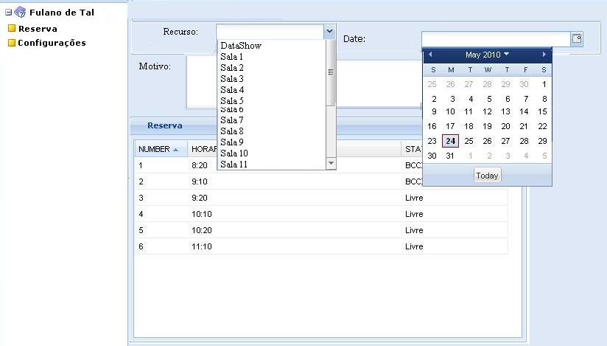
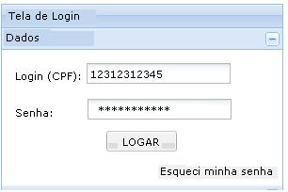
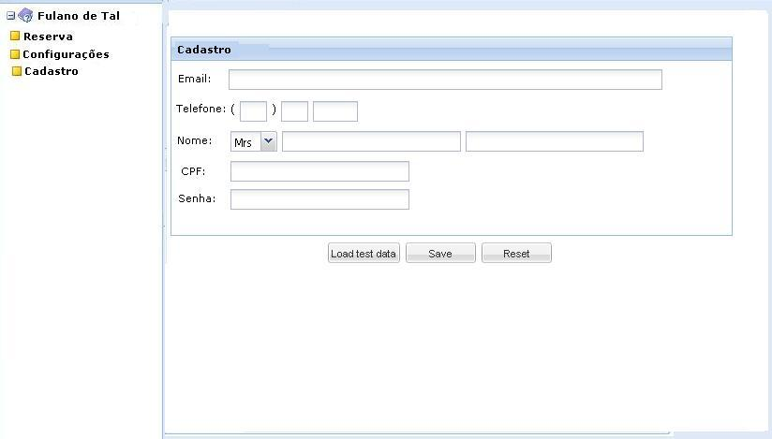
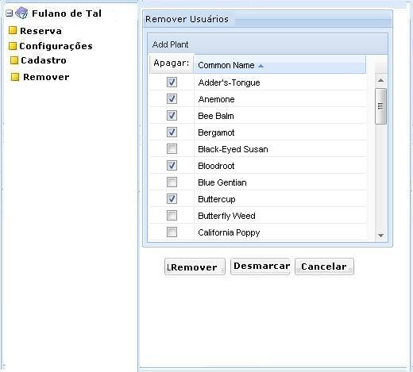
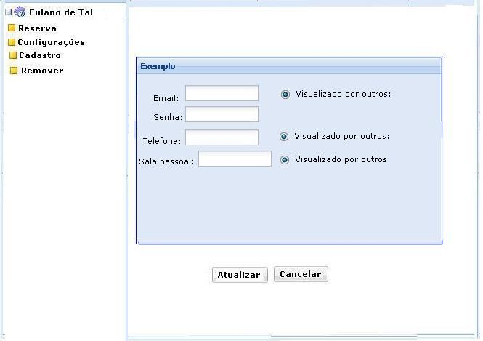
Pagina de reserva
Prototipagem
Login
Administrador
Cadastro
Permissões
11
Notes:
ExtJS: framework Javascript criado originalmente como uma extensão do yahoo user interface, é um software de código livre criado e disponibilizado sob a licença LGPL.
A sua utilização é bastante simples, uma vez que os arquivos necessários à sua utilização são incluídos na página HTML (ou PHP etc) através das tags <SCRIPT>, tal como a inclusão que qualquer arquivo *.js.
A documentação também é farta, existindo uma ativa comunidade de utilizadores no Brasil, além da comunidade Norte-Americana.\\A própria documentação do ExtJS (inglês) é fácil de entender e bastante dinâmica, bem como apresenta diversos exemplos de suas funcionalidades.
Existem ainda algumas ferramentas para criação visual de componentes, tais como formulários, todas disponíveis gratuitamente, além de plugins para algumas IDEs
As Principais funcionalidades desta biblioteca são
Dados: provê maneira ágil, fácil e eficiente de intercâmbio de dados com \textit{scripts} PHP, ASP, Java, etc, através do JSON, principalmente, mas também trabalha bem com arquivos XML;
Drag & Drop: uma das melhores funcionalidades do ExtJS é o Arrastar e Soltar (drag \& drop ou DD). Com esse componente, o desenvolvedor pode facilmente criar instruções que permitam arrastar-e-soltar elementos nas páginas web, inclusive promovendo alterações em dados ou outras ações;
Formulários: um dos pontos fortes do ExtJS é a facilidade e a elegância dos formulários que podem ser criados. Vão desde simples formulários até formulários aninhados, em abas e conjugados com outros elementos. Pode-se arratar itens de uma tabela de dados e estes dados surgem em campos de um formulário, por exemplo;
Grid: assim como no \textit{jQueri}, com o ExtJS é possível criar diversos tipos de grid (tabelas de dados), podendo editar dados diretamente, ordenar, mover colunas, e diversas outras funcionalidades interessantes; tudo de forma elegante e eficiente;
Layout: é possível criar layouts elegantes, bonitos e práticos, através do ExtJS. Criação de painéis, janelas, abas, etc pode ocorrer dinamicamente, além de ser fácil a implementação de temas uma vez que o visual fica a cargo de arquivos CSS;
Menus: bonitos e elegantes menus de diversos tipos podem ser criados e integrados em diversos elementos;
Tree: uma das melhores funcionalidades do ExtJS é a criação de árvores (como a árvore de pastas do Windows Explorer, por exemplo). Além de servirem de menus hierárquicos, podem servir de classificadores de dados, exibição de arquivos e pastas e diversas outras funcionalidades;
Outros componentes: além dos componentes já citados, o ExtJS conta com componentes capazes de possibilitar o redimensionamento de elementos, paginação de dados, abas, barras de progresso, QuickTips, barras de status, splitbars, tooltips e toolbars, windows (janelas) entre outros.
Zend Studio:
Apesar da linguagem PHP ser interpretada e não precisar necessariamente de uma IDE, o Zend Studio será utilizado por ser uma IDE para o desenvolvimento em PHP com inúmeros componentes necessários para o desenvolvimento integral de sua aplicação PHP.
Foi projetado para desenvolvedores profissionais. Inclui todos os componentes necessários para o desenvolvimento integral aplicação PHP. Além disso, conta com ajudas na gestão de projetos e depuração de código, tudo para facilitar o desenvolvimento de suas aplicações.
Mozilla Firefox: navegador livre e multi-plataforma desenvolvido pela \textit{Mozilla Foundation} com ajuda de centenas de colaboradores. A intenção da fundação é desenvolver um navegador leve, seguro, intuitivo e altamente extensível.
A utilização deste navegador será para testar o sistema durante o desenvolvimento além de ser a plataforma principal ao final do desenvolmento do sistema.
Firebug: extensão para o Mozilla Firefox que adiciona ao navegador inúmeras ferramentas para facilitar a tarefa de desenvolvimento de páginas web. Ele possibilita a identificação e eliminação de erros de programação, edição e também o monitoramento de CSS, HTML e JavaScript presentes em qualquer página da internet. Para quem cria sites e utiliza o Firefox, pode ter a facilidade de realizar todas as inspeções em qualquer página web, sendo ainda um recurso interessante para quem está iniciando com a marcação HTML, já que é possível entrar em um site específico e verificar a marcação utilizada nele

Slide 12
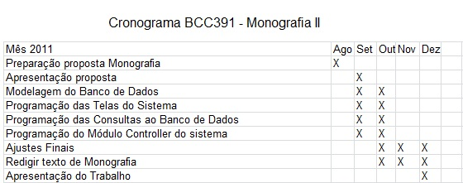
Cronograma
11
Notes:
ExtJS: framework Javascript criado originalmente como uma extensão do yahoo user interface, é um software de código livre criado e disponibilizado sob a licença LGPL.
A sua utilização é bastante simples, uma vez que os arquivos necessários à sua utilização são incluídos na página HTML (ou PHP etc) através das tags <SCRIPT>, tal como a inclusão que qualquer arquivo *.js.
A documentação também é farta, existindo uma ativa comunidade de utilizadores no Brasil, além da comunidade Norte-Americana.\\A própria documentação do ExtJS (inglês) é fácil de entender e bastante dinâmica, bem como apresenta diversos exemplos de suas funcionalidades.
Existem ainda algumas ferramentas para criação visual de componentes, tais como formulários, todas disponíveis gratuitamente, além de plugins para algumas IDEs
As Principais funcionalidades desta biblioteca são
Dados: provê maneira ágil, fácil e eficiente de intercâmbio de dados com \textit{scripts} PHP, ASP, Java, etc, através do JSON, principalmente, mas também trabalha bem com arquivos XML;
Drag & Drop: uma das melhores funcionalidades do ExtJS é o Arrastar e Soltar (drag \& drop ou DD). Com esse componente, o desenvolvedor pode facilmente criar instruções que permitam arrastar-e-soltar elementos nas páginas web, inclusive promovendo alterações em dados ou outras ações;
Formulários: um dos pontos fortes do ExtJS é a facilidade e a elegância dos formulários que podem ser criados. Vão desde simples formulários até formulários aninhados, em abas e conjugados com outros elementos. Pode-se arratar itens de uma tabela de dados e estes dados surgem em campos de um formulário, por exemplo;
Grid: assim como no \textit{jQueri}, com o ExtJS é possível criar diversos tipos de grid (tabelas de dados), podendo editar dados diretamente, ordenar, mover colunas, e diversas outras funcionalidades interessantes; tudo de forma elegante e eficiente;
Layout: é possível criar layouts elegantes, bonitos e práticos, através do ExtJS. Criação de painéis, janelas, abas, etc pode ocorrer dinamicamente, além de ser fácil a implementação de temas uma vez que o visual fica a cargo de arquivos CSS;
Menus: bonitos e elegantes menus de diversos tipos podem ser criados e integrados em diversos elementos;
Tree: uma das melhores funcionalidades do ExtJS é a criação de árvores (como a árvore de pastas do Windows Explorer, por exemplo). Além de servirem de menus hierárquicos, podem servir de classificadores de dados, exibição de arquivos e pastas e diversas outras funcionalidades;
Outros componentes: além dos componentes já citados, o ExtJS conta com componentes capazes de possibilitar o redimensionamento de elementos, paginação de dados, abas, barras de progresso, QuickTips, barras de status, splitbars, tooltips e toolbars, windows (janelas) entre outros.
Zend Studio:
Apesar da linguagem PHP ser interpretada e não precisar necessariamente de uma IDE, o Zend Studio será utilizado por ser uma IDE para o desenvolvimento em PHP com inúmeros componentes necessários para o desenvolvimento integral de sua aplicação PHP.
Foi projetado para desenvolvedores profissionais. Inclui todos os componentes necessários para o desenvolvimento integral aplicação PHP. Além disso, conta com ajudas na gestão de projetos e depuração de código, tudo para facilitar o desenvolvimento de suas aplicações.
Mozilla Firefox: navegador livre e multi-plataforma desenvolvido pela \textit{Mozilla Foundation} com ajuda de centenas de colaboradores. A intenção da fundação é desenvolver um navegador leve, seguro, intuitivo e altamente extensível.
A utilização deste navegador será para testar o sistema durante o desenvolvimento além de ser a plataforma principal ao final do desenvolmento do sistema.
Firebug: extensão para o Mozilla Firefox que adiciona ao navegador inúmeras ferramentas para facilitar a tarefa de desenvolvimento de páginas web. Ele possibilita a identificação e eliminação de erros de programação, edição e também o monitoramento de CSS, HTML e JavaScript presentes em qualquer página da internet. Para quem cria sites e utiliza o Firefox, pode ter a facilidade de realizar todas as inspeções em qualquer página web, sendo ainda um recurso interessante para quem está iniciando com a marcação HTML, já que é possível entrar em um site específico e verificar a marcação utilizada nele

Slide 13
Duvidas?
11
Notes:
ExtJS: framework Javascript criado originalmente como uma extensão do yahoo user interface, é um software de código livre criado e disponibilizado sob a licença LGPL.
A sua utilização é bastante simples, uma vez que os arquivos necessários à sua utilização são incluídos na página HTML (ou PHP etc) através das tags <SCRIPT>, tal como a inclusão que qualquer arquivo *.js.
A documentação também é farta, existindo uma ativa comunidade de utilizadores no Brasil, além da comunidade Norte-Americana.\\A própria documentação do ExtJS (inglês) é fácil de entender e bastante dinâmica, bem como apresenta diversos exemplos de suas funcionalidades.
Existem ainda algumas ferramentas para criação visual de componentes, tais como formulários, todas disponíveis gratuitamente, além de plugins para algumas IDEs
As Principais funcionalidades desta biblioteca são
Dados: provê maneira ágil, fácil e eficiente de intercâmbio de dados com \textit{scripts} PHP, ASP, Java, etc, através do JSON, principalmente, mas também trabalha bem com arquivos XML;
Drag & Drop: uma das melhores funcionalidades do ExtJS é o Arrastar e Soltar (drag \& drop ou DD). Com esse componente, o desenvolvedor pode facilmente criar instruções que permitam arrastar-e-soltar elementos nas páginas web, inclusive promovendo alterações em dados ou outras ações;
Formulários: um dos pontos fortes do ExtJS é a facilidade e a elegância dos formulários que podem ser criados. Vão desde simples formulários até formulários aninhados, em abas e conjugados com outros elementos. Pode-se arratar itens de uma tabela de dados e estes dados surgem em campos de um formulário, por exemplo;
Grid: assim como no \textit{jQueri}, com o ExtJS é possível criar diversos tipos de grid (tabelas de dados), podendo editar dados diretamente, ordenar, mover colunas, e diversas outras funcionalidades interessantes; tudo de forma elegante e eficiente;
Layout: é possível criar layouts elegantes, bonitos e práticos, através do ExtJS. Criação de painéis, janelas, abas, etc pode ocorrer dinamicamente, além de ser fácil a implementação de temas uma vez que o visual fica a cargo de arquivos CSS;
Menus: bonitos e elegantes menus de diversos tipos podem ser criados e integrados em diversos elementos;
Tree: uma das melhores funcionalidades do ExtJS é a criação de árvores (como a árvore de pastas do Windows Explorer, por exemplo). Além de servirem de menus hierárquicos, podem servir de classificadores de dados, exibição de arquivos e pastas e diversas outras funcionalidades;
Outros componentes: além dos componentes já citados, o ExtJS conta com componentes capazes de possibilitar o redimensionamento de elementos, paginação de dados, abas, barras de progresso, QuickTips, barras de status, splitbars, tooltips e toolbars, windows (janelas) entre outros.
Zend Studio:
Apesar da linguagem PHP ser interpretada e não precisar necessariamente de uma IDE, o Zend Studio será utilizado por ser uma IDE para o desenvolvimento em PHP com inúmeros componentes necessários para o desenvolvimento integral de sua aplicação PHP.
Foi projetado para desenvolvedores profissionais. Inclui todos os componentes necessários para o desenvolvimento integral aplicação PHP. Além disso, conta com ajudas na gestão de projetos e depuração de código, tudo para facilitar o desenvolvimento de suas aplicações.
Mozilla Firefox: navegador livre e multi-plataforma desenvolvido pela \textit{Mozilla Foundation} com ajuda de centenas de colaboradores. A intenção da fundação é desenvolver um navegador leve, seguro, intuitivo e altamente extensível.
A utilização deste navegador será para testar o sistema durante o desenvolvimento além de ser a plataforma principal ao final do desenvolmento do sistema.
Firebug: extensão para o Mozilla Firefox que adiciona ao navegador inúmeras ferramentas para facilitar a tarefa de desenvolvimento de páginas web. Ele possibilita a identificação e eliminação de erros de programação, edição e também o monitoramento de CSS, HTML e JavaScript presentes em qualquer página da internet. Para quem cria sites e utiliza o Firefox, pode ter a facilidade de realizar todas as inspeções em qualquer página web, sendo ainda um recurso interessante para quem está iniciando com a marcação HTML, já que é possível entrar em um site específico e verificar a marcação utilizada nele

